Slide 1
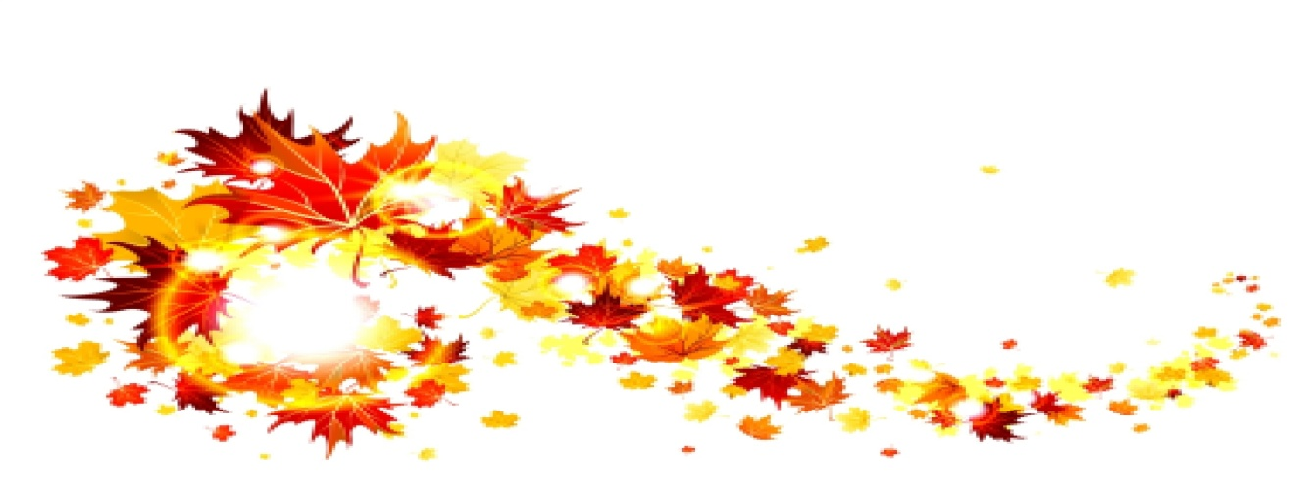
Мастер-класс. Работа с природным материалом «Волшебный узор».
Подготовила:
Бутова Т.А.
Кантемировка 2017 г.

Slide 2
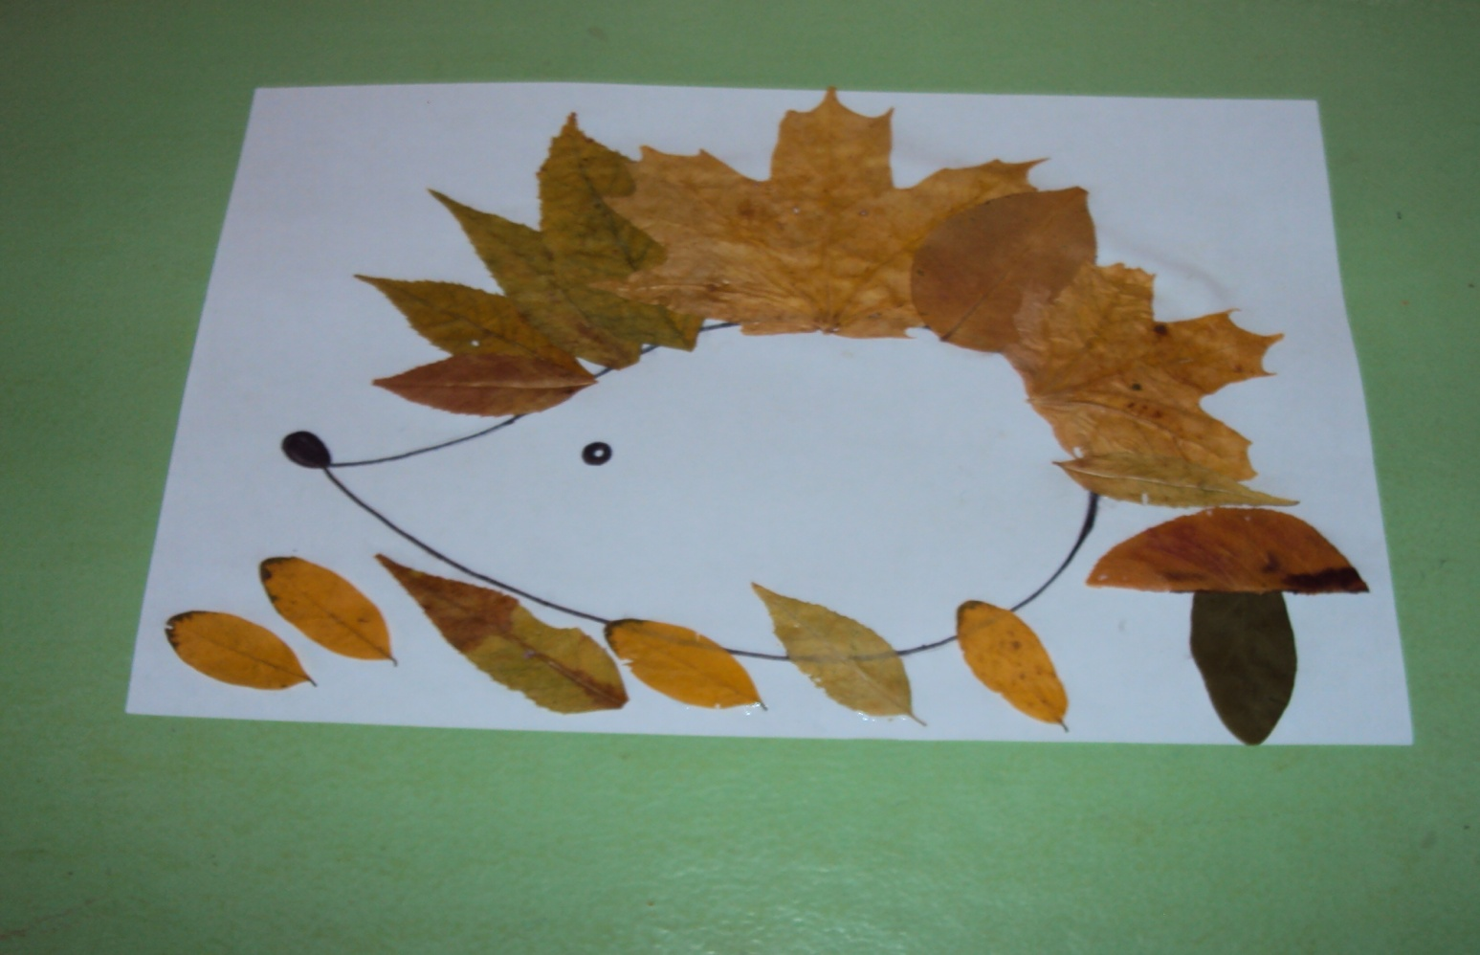
Экопластика – вид детского художественного творчества, в котором художественные образы создаются из природных материалов. Термин «Экопластика» вводится нами в один смысловой ряд с такими понятиями, как ’’конструирование из природного материала’’, ’’флористика’’ и ’’дизайн’’.

Slide 3
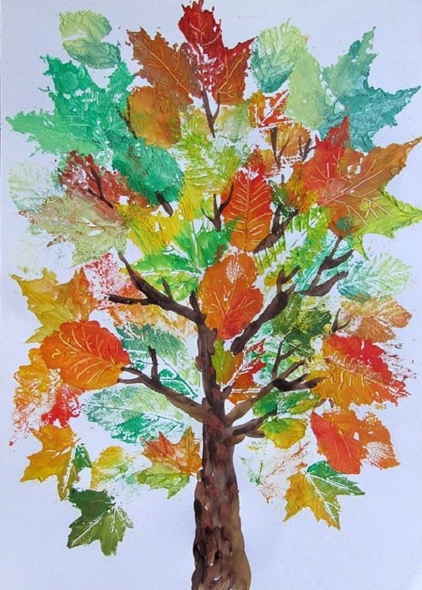
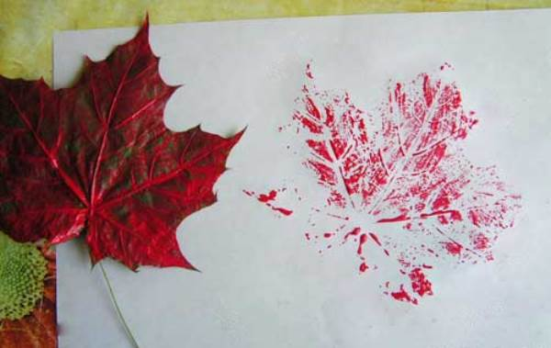
Отпечатки листьев на бумаге – нетрадиционная техника рисования с детьми дошкольного возраста, позволяющая получить интересную фактуру изображения с помощью красок. В этой технике используются натуральные листья деревьев и краска.

Slide 4
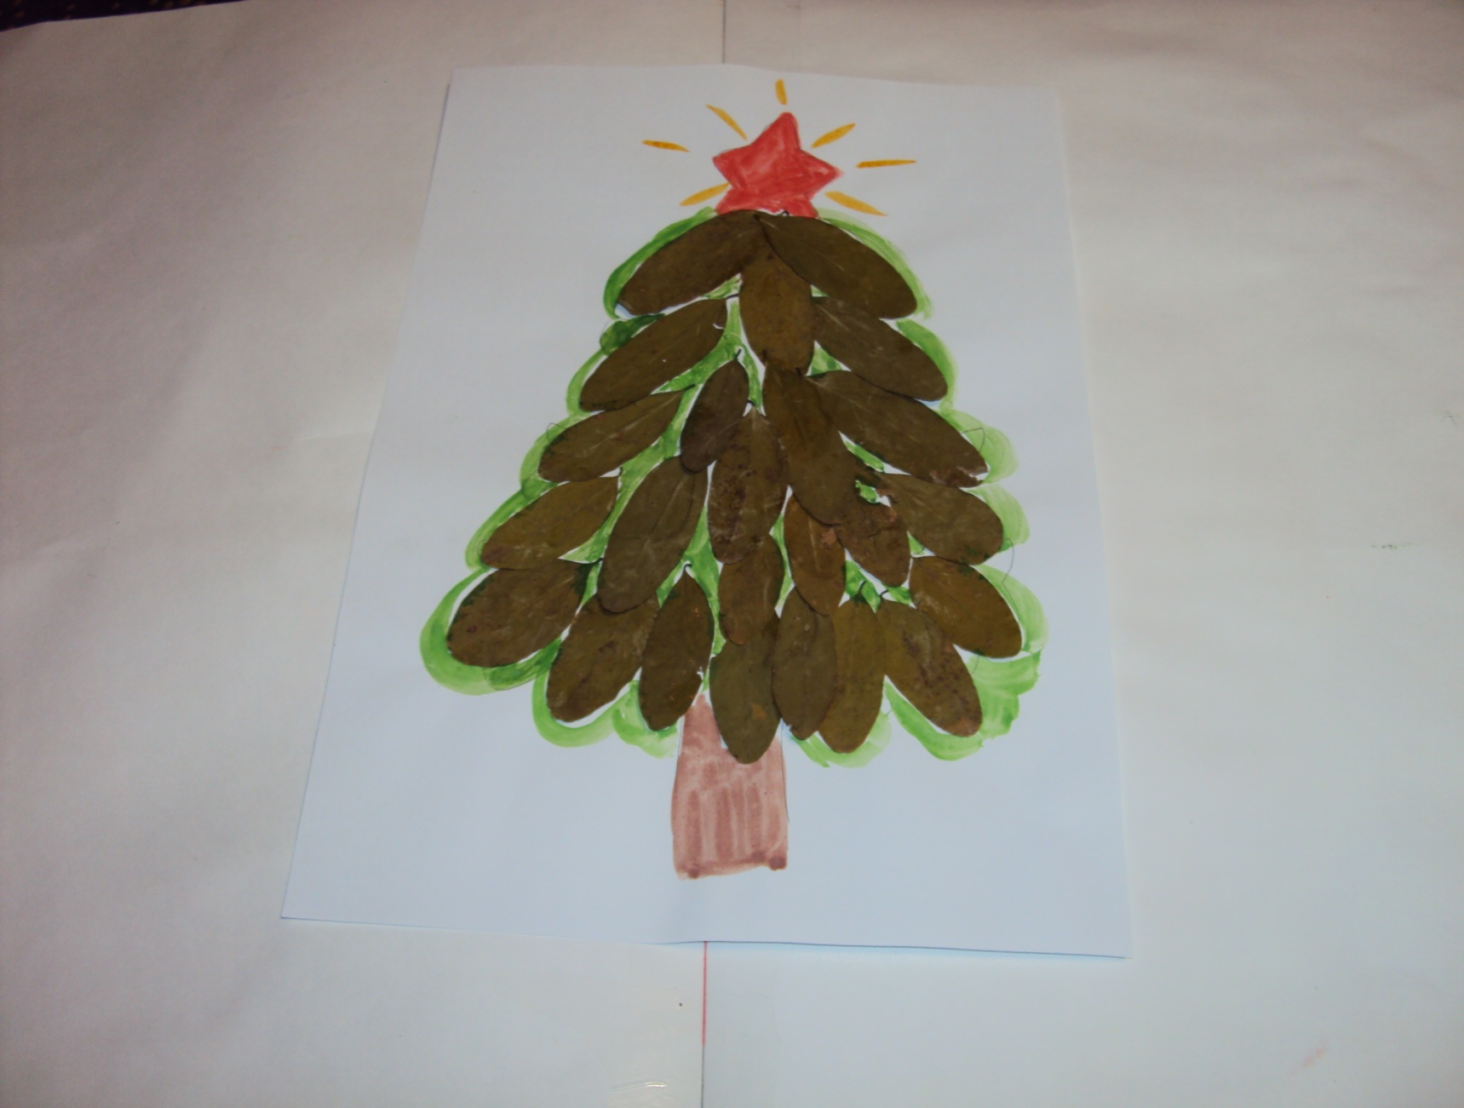
Новогодняя ёлка.

Slide 5
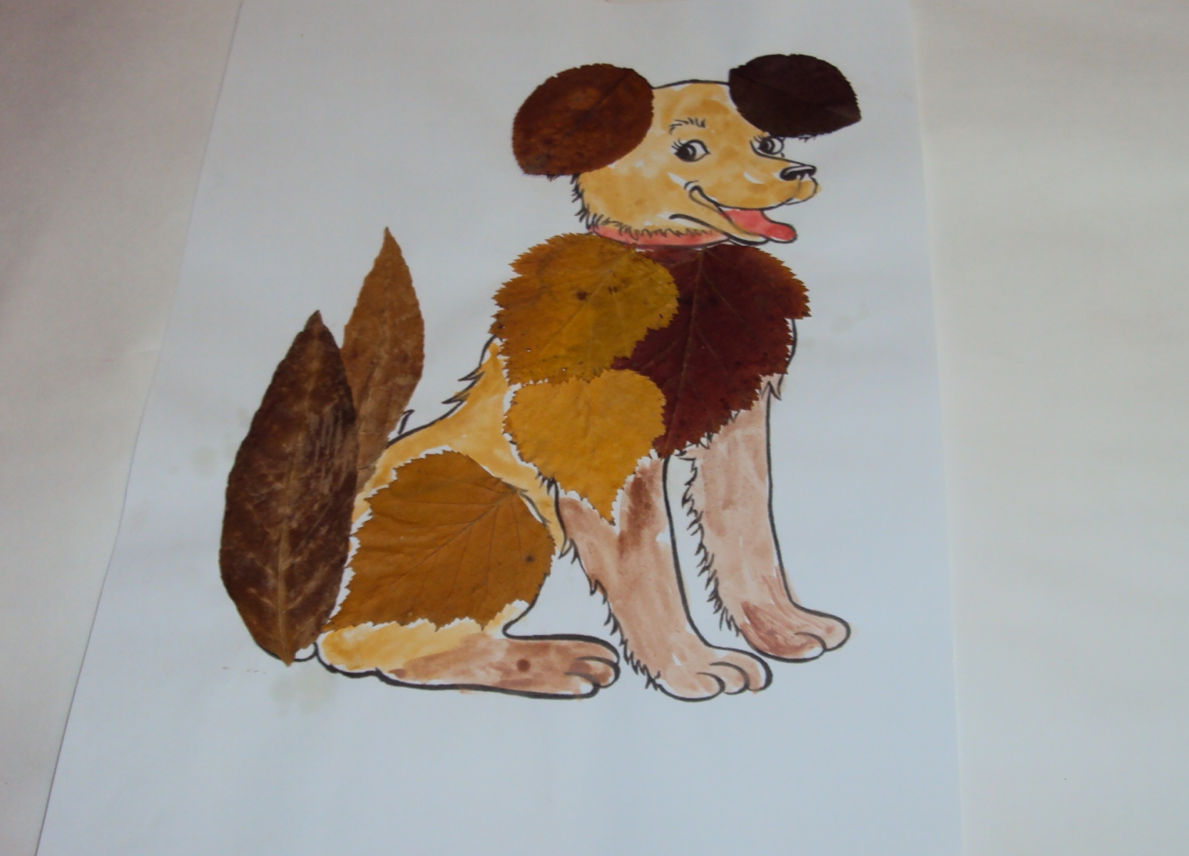
Символ нового 2018 года.

Slide 6
Этапы выполнения: «Экопластика»
Выбор основы;
Подбор листьев;
Расположение листьев по силуэту рисунка;
Приклеивание листьев к основе;
Дополнение деталями.

Slide 7
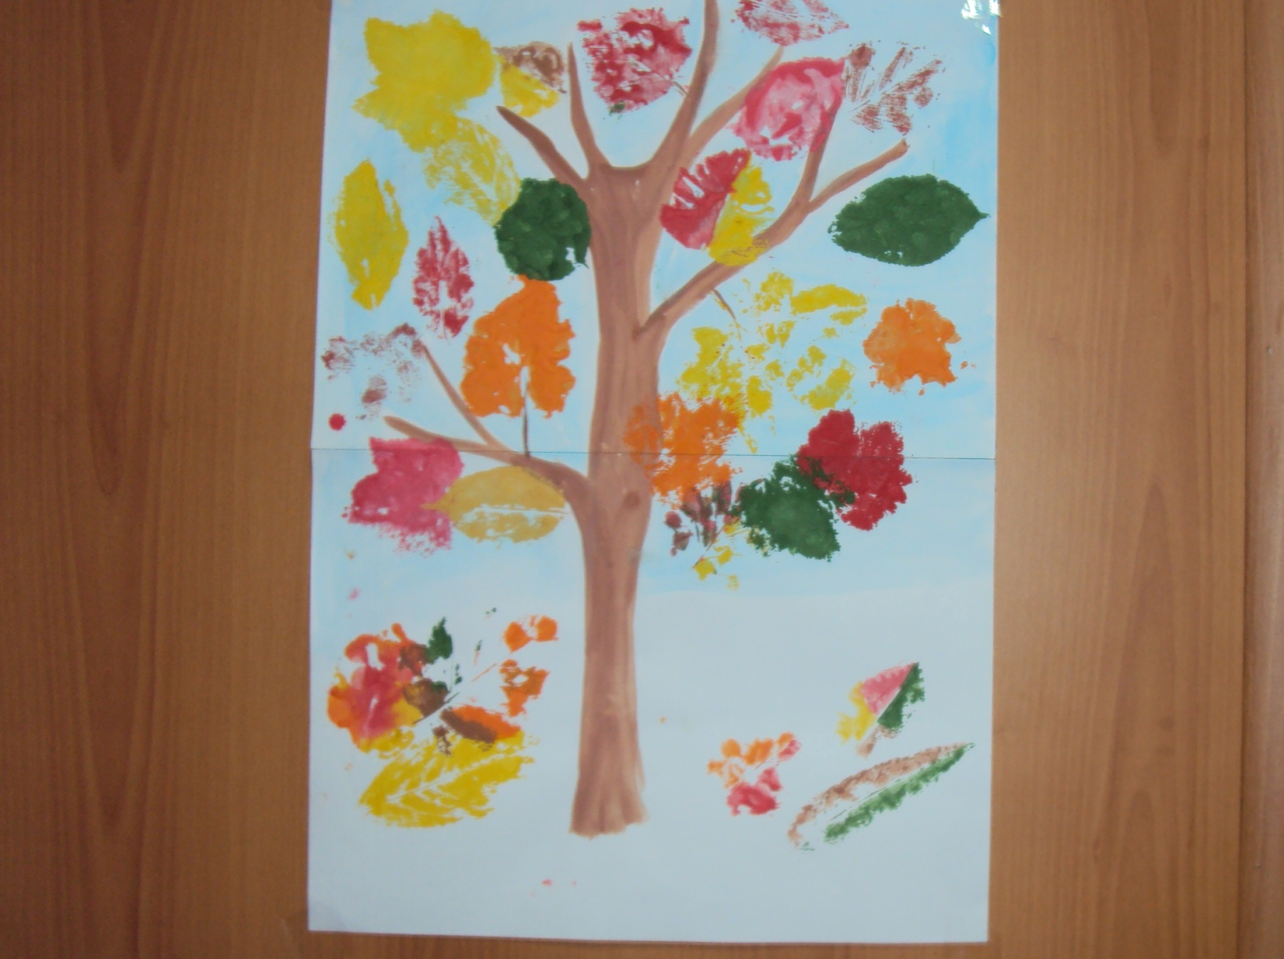
Осеннее дерево.

Slide 8
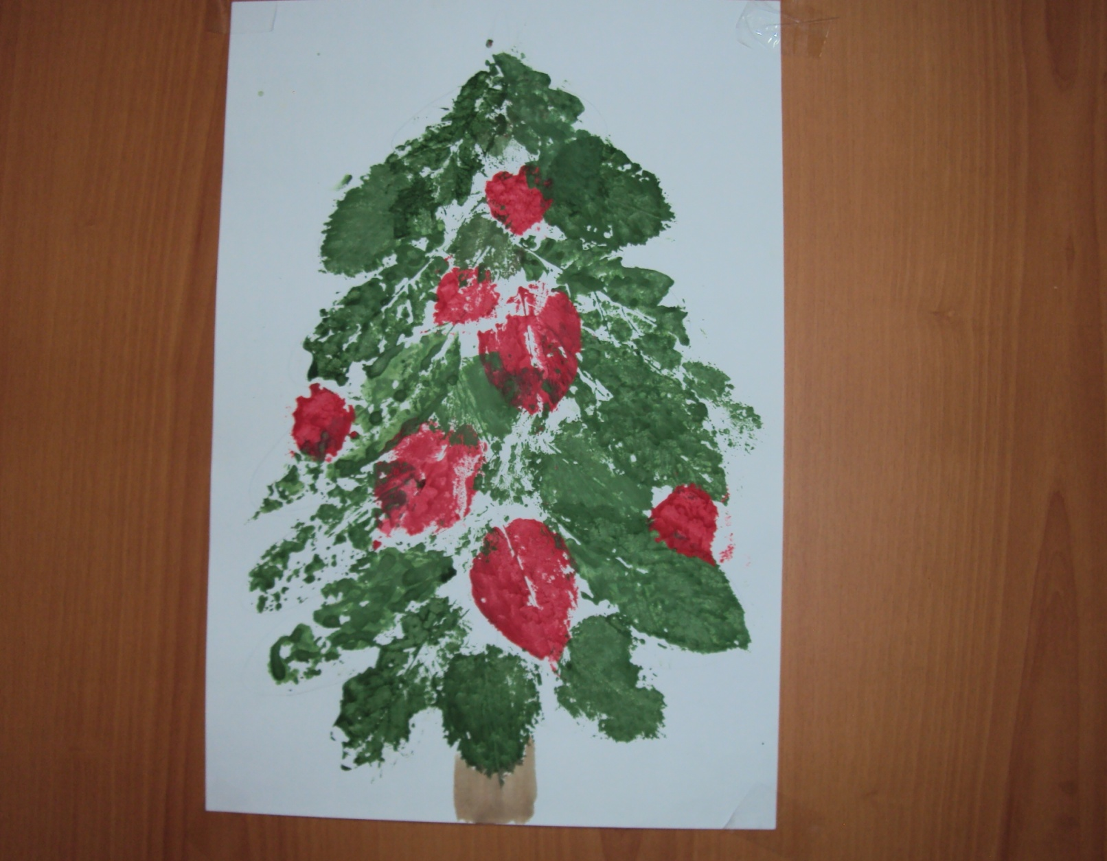
Новогодняя ёлка.

Slide 9
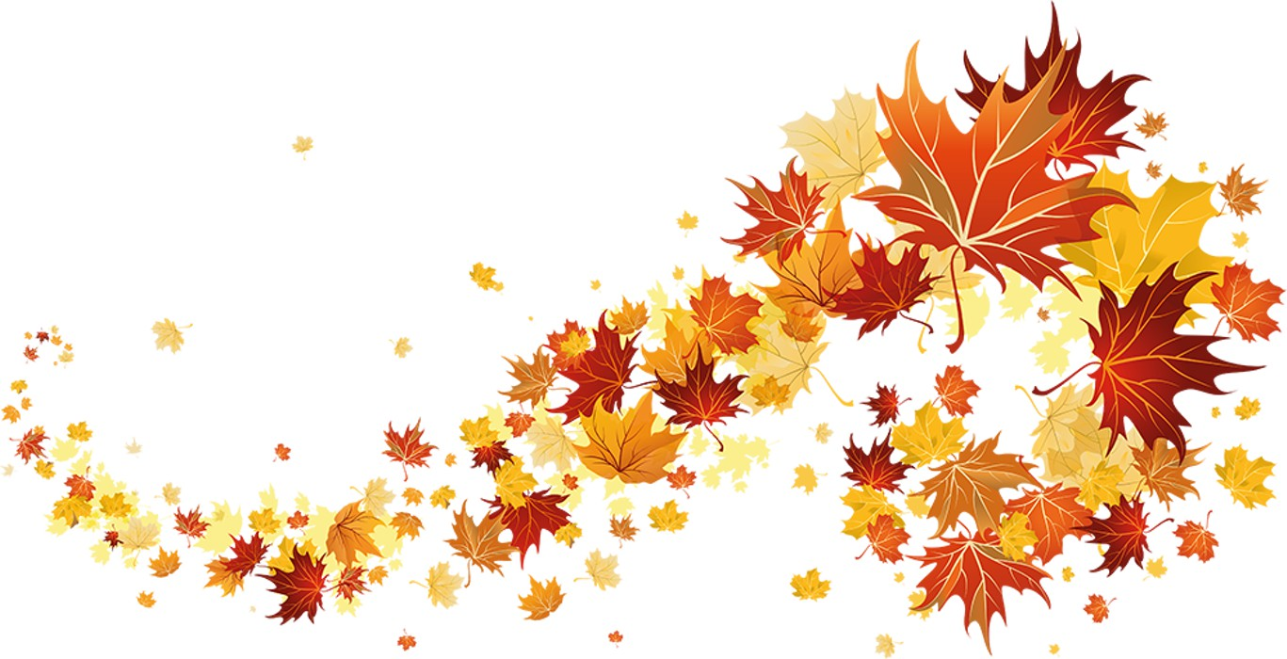
«Отпечаток листа на бумаге»
Подбор листьев;
Выбор сюжета;
Подготовка фона;
Отпечатывание листьев.

Slide 10
Спасибо за внимание!

